Slide 1
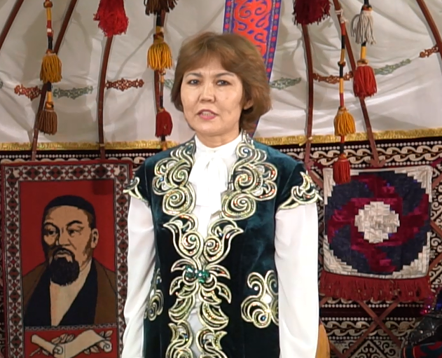
Абай атындағы Республикалық мамандандырылған дарынды балаларға арналған қазақ тілі мен әдебиетін тереңдете оқытатын орта мектеп-интернаттың
қазақ тілі мен қазақ әдебиеті пәндерінің мұғалімі
Махамбетова Гульбану Жамбековна
8-сынып. Қазақ тілі

Slide 2
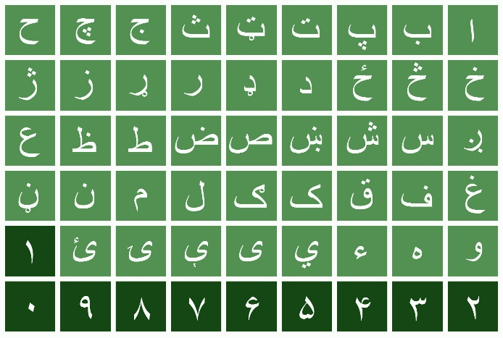
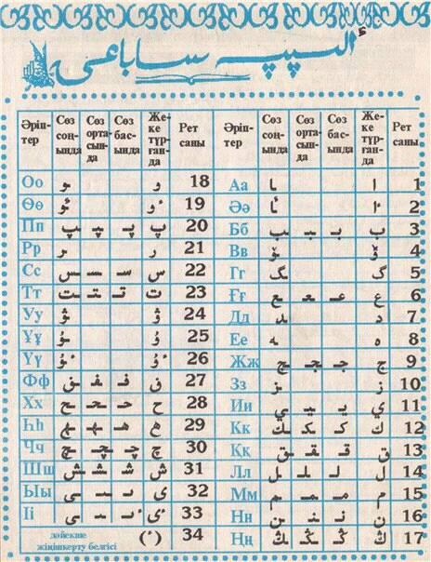
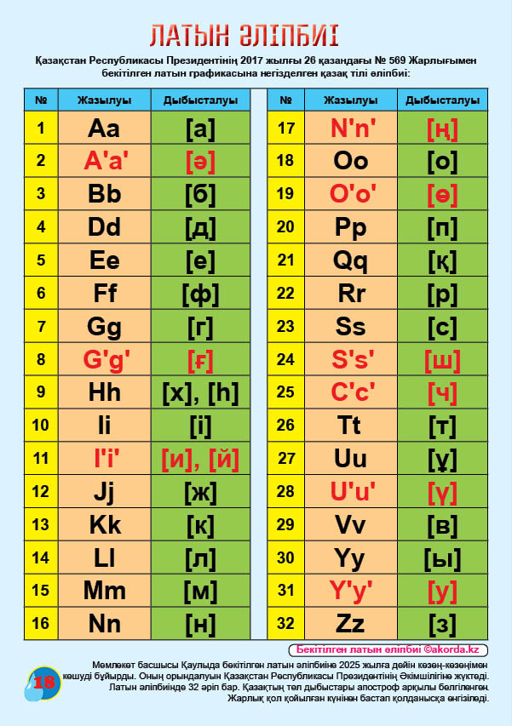
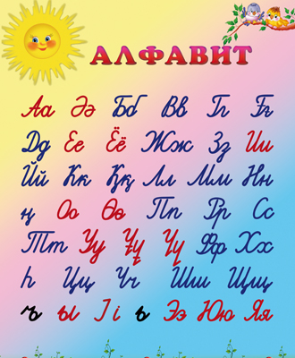
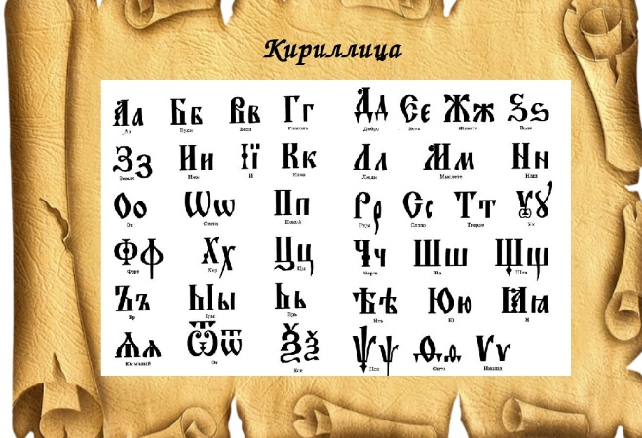
Сабақ тақырыбын болжау

Slide 3
1-тапсырма: «Жылдам тап»
1929 жылға дейін | Орыс графикасына негізделген қазақ жазуы
1929–1940 жылдар аралығында | Латын графикасына негізделген қазақ жазуы
1940 жылдан қазірге дейін | Араб жазуы және А.Байтұрсынұлының төте жазуы
Дескриптор:
тапсырманы жылдам сәйкестендіреді;
әліпби түрлерін ажыратады;
тақырыпты болжайды

Slide 4
Жауабы:
1929 жылға дейін | Латын графикасына негізделген қазақ жазуы
1929–1940 жылдар аралығында | Араб жазуы және А.Байтұрсынұлының төте жазуы
1940 жылдан қазірге дейін | Орыс графикасына негізделген қазақ жазуы

Slide 5
Бөлім:
Көне түркі жазбалары және қазақ жазуы. Орфография
Сабақтың тақырыбы:
Ахмет Байтұрсынұлы түзген «Қазақ жазуы»
Сабақта қол жеткізілетін оқу мақсаттары:
8.1.1.1 Мәтіннен алынған дәйексөздерге, үзінділерге сүйене отырып, көтерілетін мәселені болжау;
8.3.5.1 Оқылым және тыңдалым материалдары бойынша мәтіннің баяндау желісін сақтап, әр бөлігінен алынған ақпараттардан жинақы мәтін (аннотация, тезис) жазу.
Ойлау деңгейлері: Білу, түсіну, қолдану
Бағалау критерийлері:
көтерілген мәселені болжайды;
ақпараттарды іріктейді;
тірек сөздерді анықтайды;
мәтіннің баяндау желісін сақтайды;
жинақы мәтін (тезис) жазады

Slide 6




Өзін-өзі тексеру парағы
тапсырма | дескриптор | бағалау
Тақырыпты болжау тапсырмасы | тапсырманы жылдам сәйкестендіреді; әліпби түрлерін ажыратады; тақырыпты болжайды
Оқылым тапсырмасы | мәтінді мұқият, түсініп оқиды; сауатты, жүйелі сұрақтар дайындайды; әдеби сөздерді орынды қолданады; мәтінде көтерілген негізгі мәселені анықтайды
Тыңдалым тапсырмасы | мазмұнын түсінеді; жұптасып талқылау жасайды; көтерілген мәселені болжайды; тірек сөздерді жазып алады; тәрбиелік мақсатын ажыратады
Жазылым тапсырмасы | тірек сөздерді қолданады; мәтіннің баяндау желісін сақтайды; жинақы мәтін (тезис) жазады
Жеке жұмыс | төте жазудағы дыбыс таңбаларын әліпбиге қарай отырып ажырата алады; төте жазумен жекелеген сөздерді жазады

Slide 7
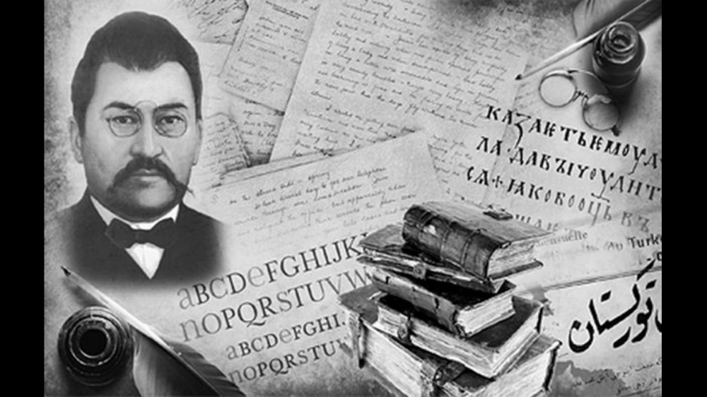
«Біліміңді сынап көр...»
1. Ахмет Байтұрсынов кім?
2. Туған халқы үшін қандай еңбектер атқарды?
3. Қазақ жазуының бастау арнасы қай жазу болып саналады?
4. Жазу, графика, әліпби ұғымдарының арасында қандай
байланыс бар?

Slide 8
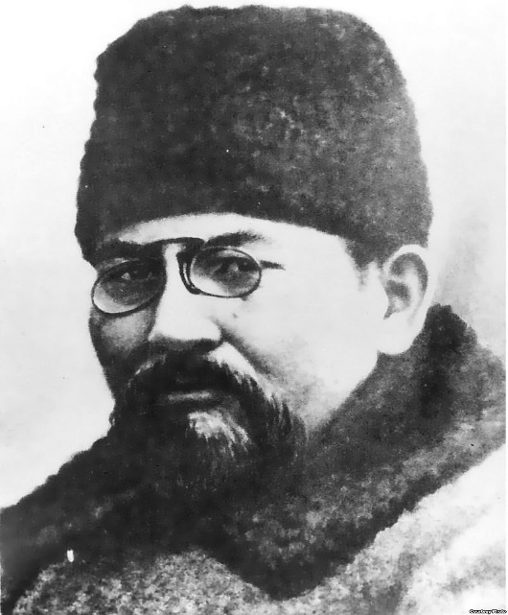
Ықтимал жауаптар:
1. Ахмет Байтұрсынов кім?
Ахмет Байтұрсынұлы — қазақтың белгілі ақыны, қазақ тіл білімі мен әдебиеттану ғылымдарының негізін салушы ғалым, ұлттық жазудың реформаторы, түркітанушы, публицист, ағартушы педагог, аудармашы, қоғам қайраткері. Қазақ халқының 20-ғасырдың басындағы ұлт-азаттық қозғалысы жетекшілерінің бірі, Алаш Орда өкіметінің мүшесі.

Slide 9
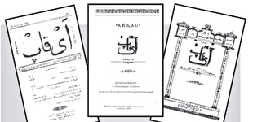
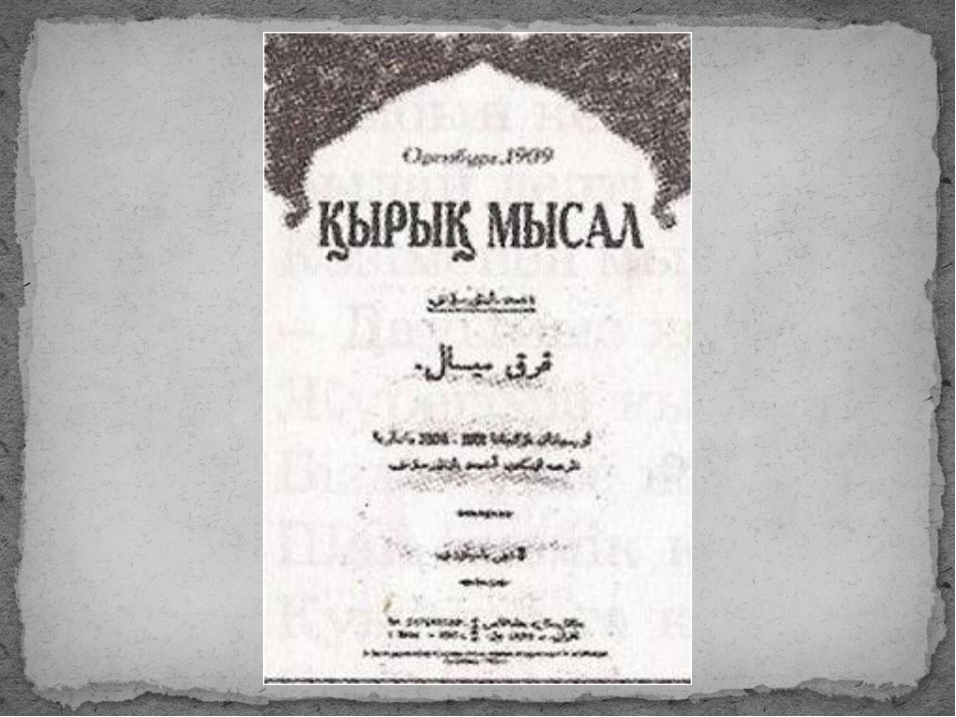


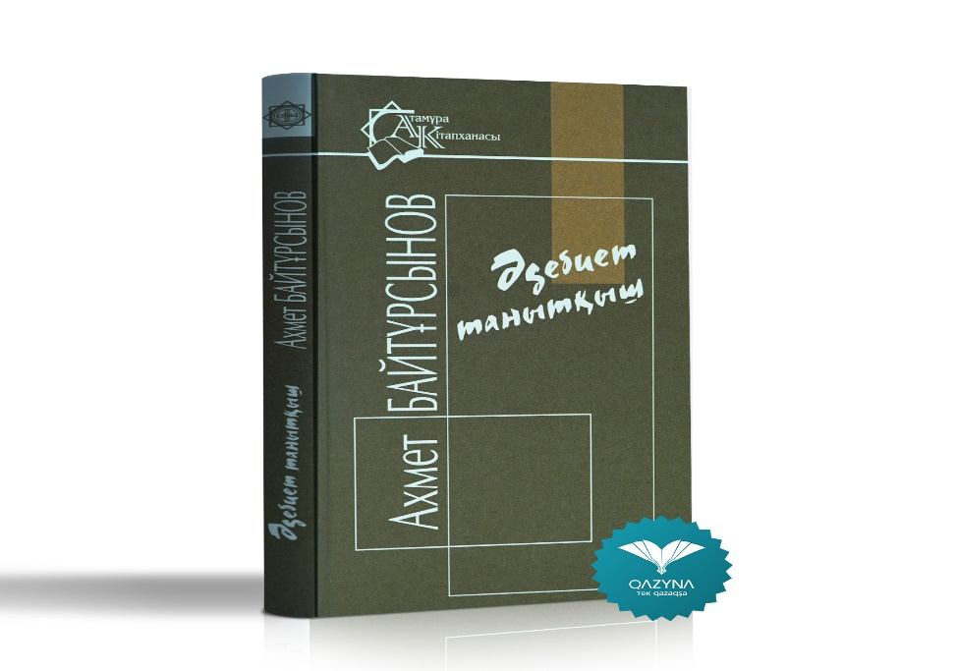

2. Туған халқы үшін қандай еңбектер атқарды?

Slide 10
3. Қазақ жазуының бастау арнасы қай жазу болып саналады?
ХХ ғасырдың 10-жылдарына дейін қазақтың өз жазуы болмаған еді. Өзге көршілес түркі халықтары секілді араб таңбалары қолданылып келді.
1912 жылдан бастап А.Байтұрсынұлының жобасымен жасалған «қазақ жазуы» қолданыла бастады. Сондықтан қазақ жазуының бастау арнасы «қазақ жазуынан», «төте жазудан» басталды деп есептейміз.

Slide 11
4. Жазу, графика, әліпби ұғымдарының арасында қандай байланыс бар?
Жазу — адамның ой-пікірін, басқа адамға хабарлап айтқысы келген сөзін, мағлұматын таңбалар арқылы жеткізуді қамтамасыз ететін белгілер жүйесі.
Графика — (гр. graphein, тырнау, жазу, салу дегеннен). Жазуда қолданылатын таңбалардың (әріп және тыныс белгілерінің) жиынтығы.
Әліпби немесе Алфавит (гр. ἀλφάβητος – жазу нұсқасы) —. Тілде оның құрылмасын жазу үшін пайдаланылатын белгілі бір тәртіп бойынша орналасқан таңбалар жиынтығы.
Есептеу жүйесінде пайдаланылатын барлық символдар жиынтығы...
Демек, аталған ұғымдар арасындағы байланыс – жазу, қарам-қатынас орнатуда қолданылатын қажетті дүние екендіктерінде.

Slide 12
Оқылым тапсырмасы
Мәтіннің әрбір азатжолындағы мәліметтер
бойынша сұрақтар дайындаңыздар;
2. Мәтінде көтерілген негізгі мәселені анықтаңыздар
Дескриптор
мәтінді мұқият, түсініп оқиды;
сауатты, жүйелі сұрақтар дайындайды;
әдеби сөздерді орынды қолданады;
мәтінде көтерілген негізгі мәселені анықтайды

Slide 13
ХХ ғасырдың 10-жылдарына дейін қазақтың өз жазуы болмаған еді. Өзге көршілес түркі халықтары сияқты қазақтар да араб таңбаларын қолданып келді. Араб әліпбиі қазақ тілінің дыбыстық жүйесіне сай келмейтіндігін, бұл таңбалармен қазақ сөздерін дұрыс, сауатты жазуға мүмкіндіктің аздығын, оқыту ісінде келтіретін қиындығын анық байқаған қазақ зиялылары ана тіліміздің өз жазуын жасау керектігін сөз ете бастайды. Әлеуметтік пікірге «Айқап» журналы мен «Қазақ» газеті де үн қосып, мақалалар жариялайды.
Ахмет Байтұрсынұлы қазақ мектептерін ашып, оқуды қазақ тілінде жүргізу үшін, ең алдымен, ұлттық жазуы – әліпбиі болуы қажет деп білді. Ғалым өз жобасын ұсынып, оған «қазақ жазуы» деген айдар тақты. Бұл әліпбидің негізі араб таңбалары болғанымен, қазақ тілінің дыбыстық жүйесіне сәйкестендіріліп, жаңаша түзілген. Қазақ тілінде жоқ дыбыстардың таңбалары шығарылып тасталған, араб әліпбиінде жоқ кейбір таңбалар қосылған мүлде жаңа әліпби болды.
1912 жылдардан бастап қолданыла бастаған әліпбиді қазақ жұртшылығы, әсіресе, мұғалімдер қауымы еш талассыз, бірден қабылдап, іс жүзінде қолданды. «Қазақ жазуы» Қазақстанда 17–18 жылдай жақсы қолданылып, енді тұрақтай бастағанда, күшпен тарих сахнасынан түскенімен, мүлде құрдымға кеткен жоқ, бұл жазумен қалдырылған мол мұра қазіргі мәдениетімізге де орасан зор қызмет етіп отыр.
Қытайдағы, Иран мен Ауғанстандағы қандастарымыз күні бүгінге дейін Байтұрсынұлы жазуын қолданып отыр. (Рәбиға Сыздық)

Slide 14
Жауаптар:
Қазақтар өз жазуы болмағандықтан қай уақытқа дейін араб таңбасын қолданды?
Қазақ зиялылары ана тіліміздің өз жазуын жасау керектігін сөз ете бастауының себебі неде?
Қай басылымдарда осы тақырыптағы мақалалар жарияланды?
Ахмет Байтұрсынұлы қандай жоба ұсынды?
Жаңа әліпбидің негізгі ерекшеліктері қандай?
«Қазақ жазуы» Қазақстанда қанша уақыт жақсы қолданыста болды?
Күні бүгінге дейін Байтұрсынұлы жазуын қай елдегі қандастарымыз бүгінге дайін қолдануда?
Мәтінде көтерілген негізгі мәселе – қазақ халқының өз ұлттық жазуының болу қажеттілігі турасында.

Slide 15
Тыңдалым тапсырмасы
Тыңдалым кезінде:
Ахмет Байтұрсынұлының жаңа қазақ әліпбиін жасауда сіңірген еңбегі туралы мәтінді (03.тр3) тыңдаңыздар.
Тыңдау барысында:
мәліметтерді ой елегінен өткізе отырып, негізгі ойды анықтаңыздар;
тірек сөздерді жазып отырыңыздар
Дескриптор:
мазмұнын түсінеді;
талқылау жасайды;
тірек сөздерді жазып алады;
көтерілген мәселені болжайды;
тәрбиелік мақсатын ажыратады

Slide 16
Негізгі ой:
А.Байтұрсынов кім? Оның басты еңбегі қандай?
Ахмет Байтұрсынұлы – өзінің бүкіл саналы өмірін қазақ тіліндегі дыбыстар жүйесін арнайы зерттеп, қазақ жазба тілін лексикалық шұбарлықтан, басқа тілдердің синтаксистік ықпалынан тазартумен айналысып, қазақ тілі ғылымын дамытқан ірі ғұлама.
Тірек сөздер:
Ахмет Байтұрсынұлы, белгілі ғалым, игі іс, шоқтығы биік еңбек, араб әліпбиі, өзгеріс, ұлттық деңгейге көтеру, тез сауаттану, халықты жаппай сауаттандыру, жазу – негізгі құрал, рухани деңгей, кедергілерді жою, реформалау, қазақ тілінің заңдылығы, өз тіліне икемдеу, үйлестіру, ежелеусіз төте оқу, «төте жазу», Қазақ білімпаздары сьезі, 1910 жыл, 1912 жыл, 1924 жыл

Slide 17
Жазылым тапсырмасы
Жазылым алдында:
Тезис ұғымын, оның ерекшелігін еске түсіріп, пысықтаңыздар
Тезис
мәтінде дәлелденуге тиісті негізгі ой;
негізгі ойдың 1-2 сөйлеммен қысқартылып берілуі;
тақырыптық сөйлем;
тақырыпты, негізгі ойды ашуда дәлелдеуді қажет ететін қысқаша ойдың аз сөйлеммен берілуі
Жазылым кезінде:
Тірек сөздерді, дәйексөздерді пайдалана отырып, мәтіннің баяндау желісін сақтап, әр бөлігінен алынған ақпараттардан жинақы мәтін (тезис) жазыңыздар.
Дескриптор
тірек сөздерді, дәйексөздерді қолданады;
мәтіннің баяндау желісін сақтайды;
жинақы мәтін (тезис) жазады
Жазылымнан соң:
Жазылған мәтінді тексеріп, сапасына (стиліне, сауатына) қорытынды шығарыңыздар.

Slide 18
Тапсырма
«Үйрете отырып үйренемін»
Төмендегі сөздерді А.Байтұрсынұлы ұсынған төте жазу әліпбиімен жазыңыз:
Ар, тал, тас, ор, нан, арлан, жаз, жұлдыз, шаң, алғыс, сән
Дескриптор
төте жазудағы дыбыс таңбаларын әліпбиге қарай отырып ажырата алады;
төте жазумен жекелеген сөздерді жазады

Slide 19

Рефлексия «Бес саусақ»
Бас бармақ - басты мәселе. Бүгінгі сабақта ең құнды мәселе қандай болды?
Балалы үйрек – бірлесу. Мен топта/жұпта қалай жұмыс жасадым? Кімге көмек бердім? Кімді риза еттім?
Ортан терек – ойлану. Мен бүгін қандай білім алып, белсенді іс-әрекет жасадым?
Шылдыр шүмек – шынайылық. Сабақ маған ұнады ма? Неліктен?
Кішкентай бөбек – көңіл-күй ахуалы. Мен сабақта өзімді қалай сезіндім?

Slide 20
Үйге тапсырма:
«Бұрын қолданған араб жазуын А.Байтұрсынұлы не үшін реформалады?» деген сұраққа жинақы мәтін жазу
(сөз саны – 80-100 сөз)

Slide 21
Назарларыңызға көп рахмет !!!

